Slide 1

数据库系统原理
第九章：查询处理与优化

Slide 2
Chapter 9: 查询处理与优化
查询处理过程及查询优化问题
关系代数表达式的等价变换与优化
实现关系运算的算法与优化
表达式的求值方法与优化
基于代价的定量优化

Slide 3
查询处理过程

Slide 4
查询优化问题的提出
一个查询可以有多种SQL表达方式；
查询报考3号考试的学生姓名
SQL表示1:
select eename
from examinee, eeexam
where examinee.eeid=eeexam.eeid and eid=‘3’;
SQL表示2:
select eename
from examinee natural join eeexam
where eid=‘3’;

Slide 5
查询优化问题的提出
一个查询可以有多种SQL表达方式；
一个SQL语句可以有多种等价的关系代数表达方式；
select ername
from examiner
where erage < ’50’
可以翻译成下面两个关系代数表达式：
(1) Π_{ername} (σ_{erage <’50’}(Π_{ername,erage} (examiner)))
(2) Π_{ername} (σ_{erage <’50’} (examiner))

Slide 6
查询优化问题的提出
一个查询可以有多种SQL表达方式；
一个SQL语句可以有多种等价的关系代数表达方式；
一个表达式中的每个关系运算又可以用不同的算法实现。
一个查询有多种，甚至很多种执行方案；
每种执行方案的效率不同，差别很大；

Slide 7
查询优化
从多种可能中，选择最优方案执行（快速给出准确结果）
从上述三种方案看，虽然都能实现所要完成的功能，但三种实现方法所须的代价却相差很大。
如果在分布式系统中，采用不同的实现策略会相差更大，将直接影响整个系统整体性能。
因此，需要研究确定执行代价最小的查询执行方案的方法——查询优化！

Slide 8
查询处理的花费
查询处理的花费可以通过该查询对各种资源的使用情况进行衡量。资源包括：
磁盘存取(磁盘I/O)
执行查询所用的CPU时间
并行/分布式数据库系统中的通信开销
在集中式系统中磁盘访问通常是最主要的花费，这是因为：
磁盘存取比内存操作(CPU)要慢得多；
CPU速度的提升要比磁盘速度的提升快的多。
结论：在集中式系统中磁盘存取花费是查询执行计划花费的合理度量。

Slide 9
优化内容
优化内容体现如下几点：
执行运算的次序。
执行每种运算的方法。
运算之间中间结果传递，尽可能并行化。
综合考虑，确定出一种执行代价最小的查询执行策略。
一个重要的影响因素：主存中缓冲区的大小M
最好的情形，所有的数据可以读入到缓冲区中
最坏的情形，缓冲区只能容纳数目不多的数据块——大约每个关系一块。

Slide 10
查询优化
查询处理过程及查询优化问题
关系代数表达式的等价变换与优化
实现关系运算的算法与优化
表达式的求值方法与优化
基于代价的定量优化

Slide 11
关系代数表达式的转换
表达式的等价与转换
所谓等价是指两个表达式产生的结果关系具有相同的属性集和相同的元组集，但属性出现的次序可以不同。
通过等价规则进行关系代数表达式的转换；
等价规则
在下面的等价规则中，用θ、θ₁、θ₂的表示布尔条件表达式；P、P₁、P₂等表示谓词；用A、A₁、A₂等表示属性列表；用E、E₁、E₂等表示关系代数表达式。

Slide 12
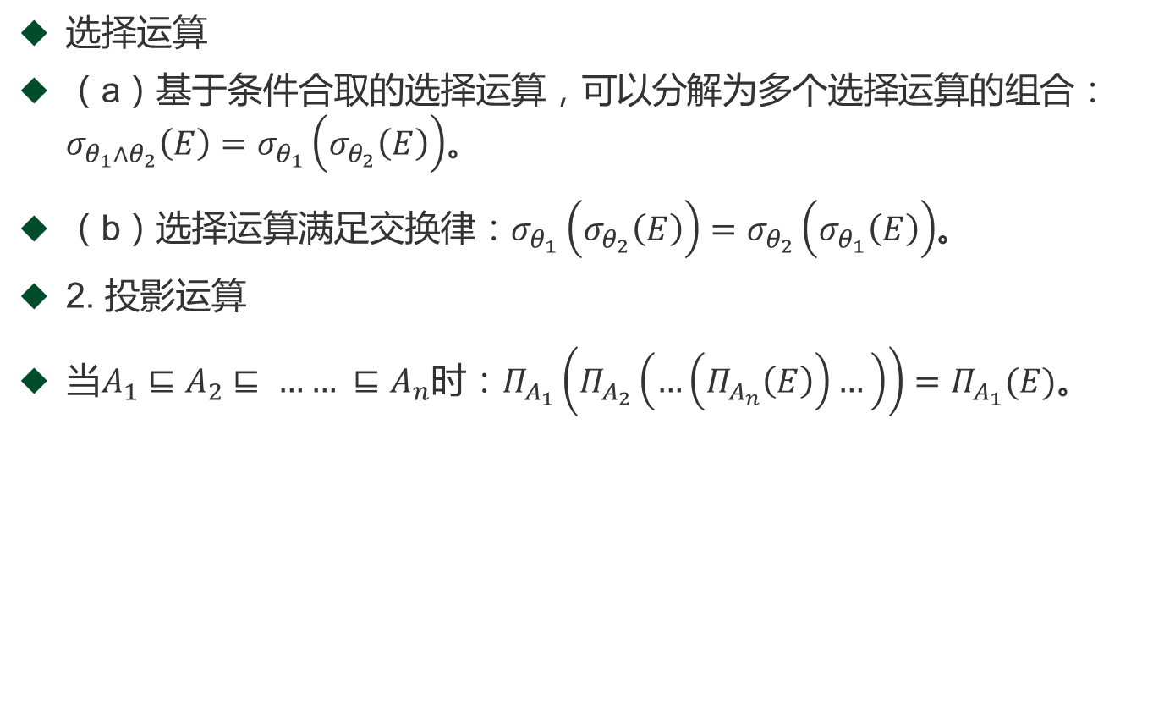
选择运算
（a）基于条件合取的选择运算，可以分解为多个选择运算的组合：$σ_{θ_{1}∧θ_{2}}\left(E\right)=σ_{θ_{1}}\left(σ_{θ_{2}}\left(E\right)\right)$。
（b）选择运算满足交换律：$σ_{θ_{1}}\left(σ_{θ_{2}}\left(E\right)\right)=σ_{θ_{2}}\left(σ_{θ_{1}}\left(E\right)\right)$。
2. 投影运算
当$A_{1}⊑A_{2}⊑ …… ⊑A_{n}$时：$Π_{A_{1}}\left(Π_{A_{2}}\left(…\left(Π_{A_{n}}\left(E\right)\right)…\right)\right)=Π_{A_{1}}(E)$。

Slide 13
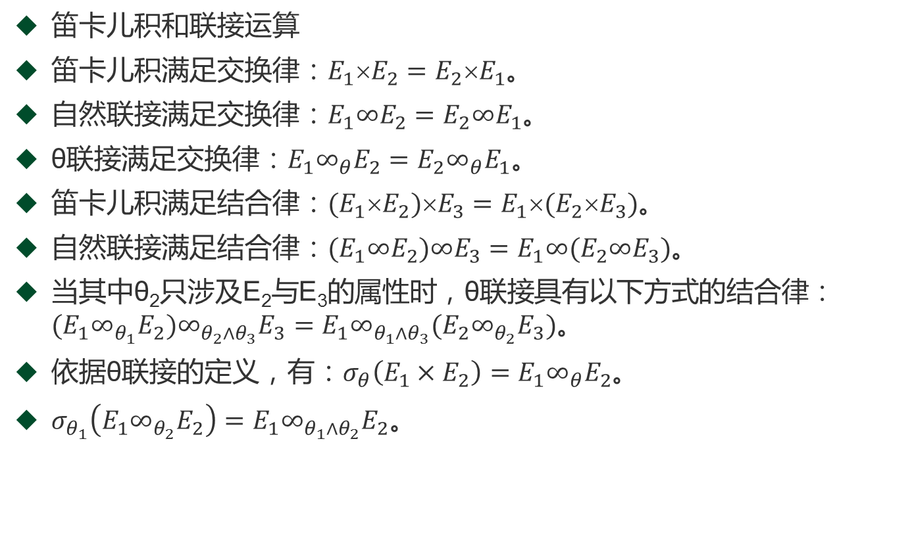
笛卡儿积和联接运算
笛卡儿积满足交换律：$E_{1}{E}_{2}=E_{2}{E}_{1}$。
自然联接满足交换律：$E_{1}{∞E}_{2}=E_{2}{∞E}_{1}$。
θ联接满足交换律：$E_{1}{∞_{θ}E}_{2}=E_{2}{∞_{θ}E}_{1}$。
笛卡儿积满足结合律：${(E}_{1}{E}_{2}){E}_{3}=E_{1}{(E}_{2}{E}_{3})$。
自然联接满足结合律：${(E}_{1}{∞E}_{2}){∞E}_{3}=E_{1}{∞(E}_{2}{∞E}_{3})$。
当其中θ₂只涉及E₂与E₃的属性时，θ联接具有以下方式的结合律：${(E}_{1}{∞_{θ_{1}}E}_{2}){∞_{θ_{2}∧θ_{3}}E}_{3}=E_{1}{∞_{θ_{1}∧θ_{3}}(E}_{2}{∞_{θ_{2}}E}_{3})$。
依据θ联接的定义，有：$σ_{θ}\left(E_{1}×E_{2}\right)=E_{1}{∞_{θ}E}_{2}$。
$σ_{θ_{1}}\left(E_{1}∞_{θ_{2}}E_{2}\right)=E_{1}∞_{θ_{1}∧θ_{2}}E_{2}$。

Slide 14

集合并与交运算
并满足交换律$E_{1}∪E_{2}=E_{2}∪E_{1}$
交满足交换律$E_{1}∩E_{2}=E_{2}∩E_{1}$
并满足结合律$\left(E_{1}∪E_{2}\right)∪E_{3}=E_{1}∪(E_{2}∪E_{3})$
交满足结合律$\left(E_{1}∩E_{2}\right)∩E_{3}=E_{1}∩(E_{2}∩E_{3})$

Slide 15
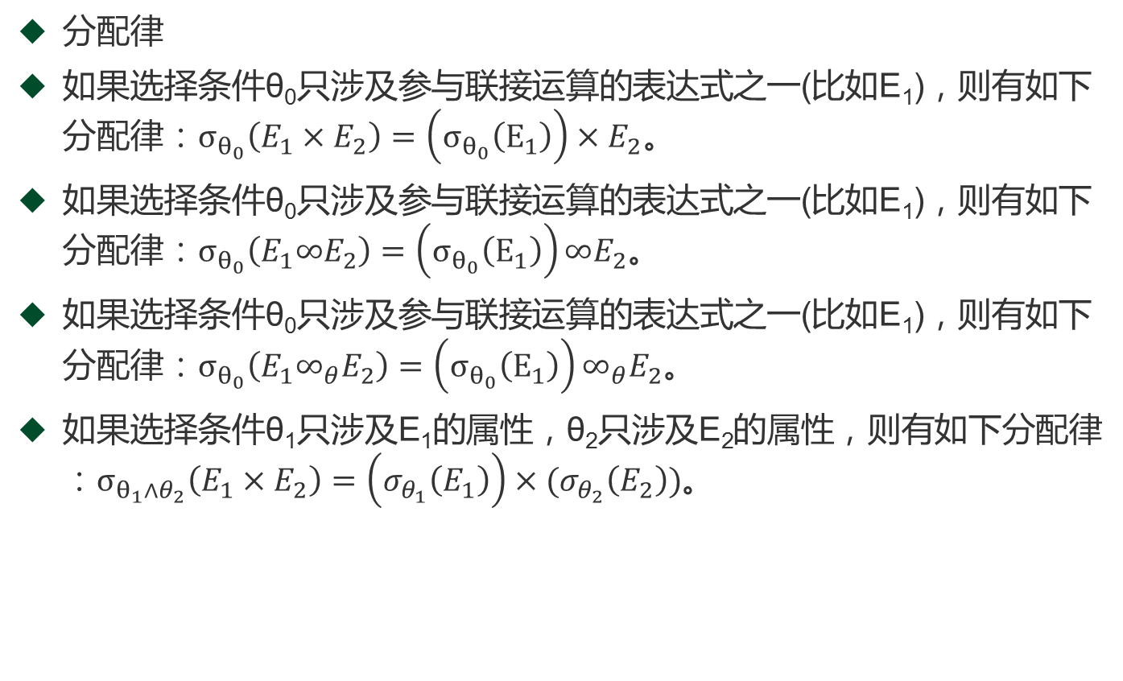
分配律
如果选择条件θ₀只涉及参与联接运算的表达式之一(比如E₁)，则有如下分配律：$σ_{θ_{0}}\left(E_{1}×E_{2}\right)=\left(σ_{θ_{0}}\left(E_{1}\right)\right)×E_{2}$。
如果选择条件θ₀只涉及参与联接运算的表达式之一(比如E₁)，则有如下分配律：$σ_{θ_{0}}\left(E_{1}∞E_{2}\right)=\left(σ_{θ_{0}}\left(E_{1}\right)\right){∞E}_{2}$。
如果选择条件θ₀只涉及参与联接运算的表达式之一(比如E₁)，则有如下分配律：$σ_{θ_{0}}\left(E_{1}∞_{θ}E_{2}\right)=\left(σ_{θ_{0}}\left(E_{1}\right)\right)∞_{θ}E_{2}$。
如果选择条件θ₁只涉及E₁的属性，θ₂只涉及E₂的属性，则有如下分配律：$σ_{θ_{1}∧θ_{2}}\left(E_{1}×E_{2}\right)=\left(σ_{θ_{1}}\left(E_{1}\right)\right)×(σ_{θ_{2}}\left(E_{2}\right))$。

Slide 16
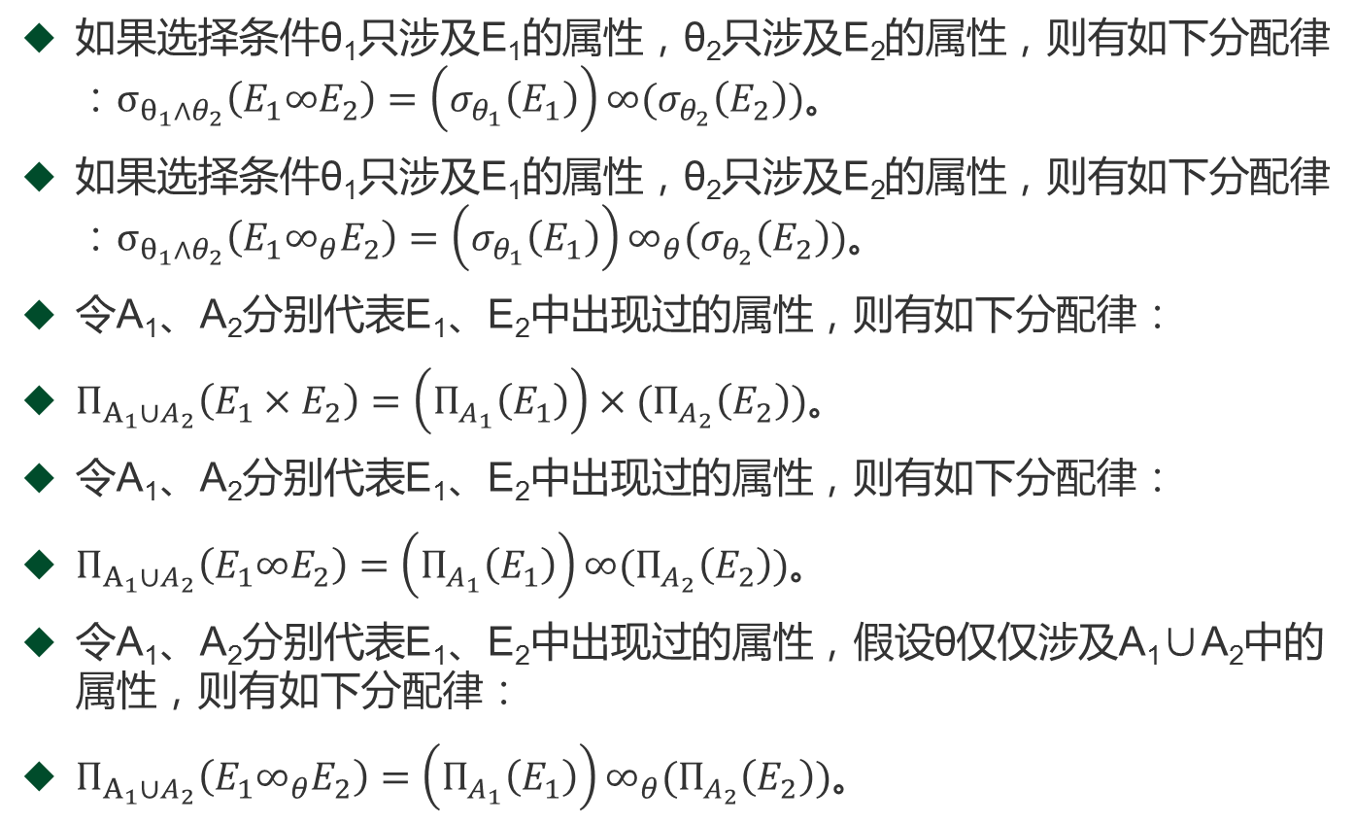
如果选择条件θ₁只涉及E₁的属性，θ₂只涉及E₂的属性，则有如下分配律：$σ_{θ_{1}∧θ_{2}}\left(E_{1}∞E_{2}\right)=\left(σ_{θ_{1}}\left(E_{1}\right)\right)∞(σ_{θ_{2}}\left(E_{2}\right))$。
如果选择条件θ₁只涉及E₁的属性，θ₂只涉及E₂的属性，则有如下分配律：$σ_{θ_{1}∧θ_{2}}\left(E_{1}∞_{θ}E_{2}\right)=\left(σ_{θ_{1}}\left(E_{1}\right)\right)∞_{θ}(σ_{θ_{2}}\left(E_{2}\right))$。
令A₁、A₂分别代表E₁、E₂中出现过的属性，则有如下分配律：
$Π_{A_{1}∪A_{2}}\left(E_{1}×E_{2}\right)=\left(Π_{A_{1}}\left(E_{1}\right)\right)×(Π_{A_{2}}\left(E_{2}\right))$。
令A₁、A₂分别代表E₁、E₂中出现过的属性，则有如下分配律：
$Π_{A_{1}∪A_{2}}\left(E_{1}∞E_{2}\right)=\left(Π_{A_{1}}\left(E_{1}\right)\right)∞(Π_{A_{2}}\left(E_{2}\right))$。
令A₁、A₂分别代表E₁、E₂中出现过的属性，假设θ仅仅涉及A₁∪A₂中的属性，则有如下分配律：
$Π_{A_{1}∪A_{2}}\left(E_{1}∞_{θ}E_{2}\right)=\left(Π_{A_{1}}\left(E_{1}\right)\right)∞_{θ}(Π_{A_{2}}\left(E_{2}\right))$。

Slide 17
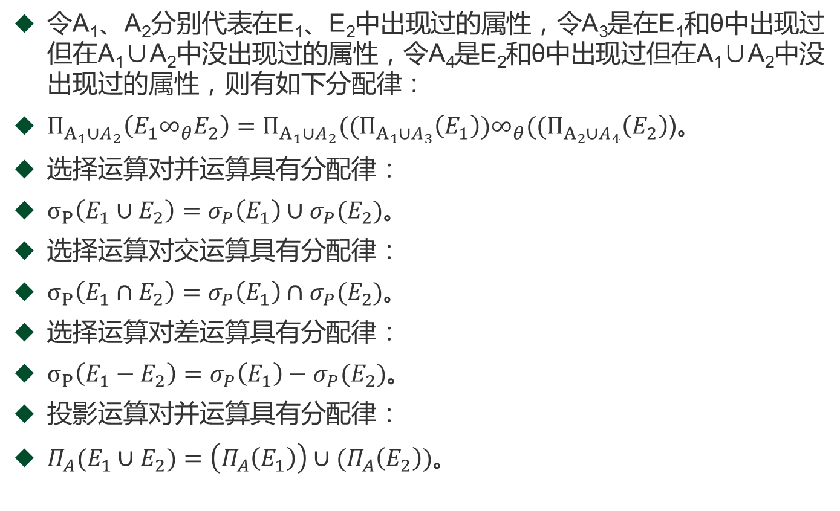
令A₁、A₂分别代表在E₁、E₂中出现过的属性，令A₃是在E₁和θ中出现过但在A₁∪A₂中没出现过的属性，令A₄是E₂和θ中出现过但在A₁∪A₂中没出现过的属性，则有如下分配律：
$Π_{A_{1}∪A_{2}}\left(E_{1}{∞_{θ}E}_{2}\right)=Π_{A_{1}∪A_{2}}({(Π}_{A_{1}∪A_{3}}\left(E_{1}\right))∞_{θ}{((Π}_{A_{2}∪A_{4}}\left(E_{2}\right)$)。
选择运算对并运算具有分配律：
$σ_{P}\left(E_{1}∪E_{2}\right)=σ_{P}\left(E_{1}\right)∪σ_{P}(E_{2})$。
选择运算对交运算具有分配律：
$σ_{P}\left(E_{1}∩E_{2}\right)=σ_{P}\left(E_{1}\right)∩σ_{P}(E_{2})$。
选择运算对差运算具有分配律：
$σ_{P}\left(E_{1}−E_{2}\right)=σ_{P}\left(E_{1}\right)−σ_{P}(E_{2})$。
投影运算对并运算具有分配律：
$Π_{A}(E_{1}∪E_{2})=\left(Π_{A}\left(E_{1}\right)\right)∪(Π_{A}\left(E_{2}\right))$。

Slide 18
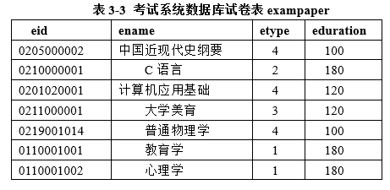
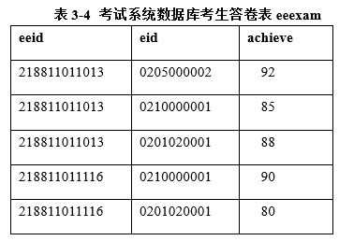
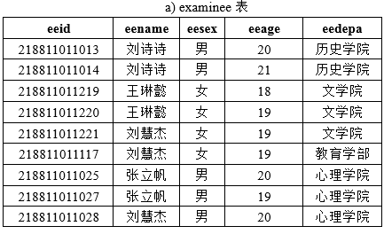
等价的关系代数表达式，它们的执行结果相同，
但效率不同。
例如：
“请给出参加“C语言”考试且成绩>90的学生姓名，就可以用如下两个等价的关系代数表达式来求值。
哪个关系代数表达式的计算效率更高一些？为什么？
$$Π_{examinee.eename}\left(σ_{exampaper.ename=^{′}C语言‘∧achieve=90}\left(exampaper∞\left(examinee ∞ eeexam\right)\right)\right)$$
$$Π_{examinee.eename}\left(\left({(σ}_{exampaper.ename=′ C语言′} (exampaper))∞{(σ}_{achieve=90}(eeexam)\right)∞examinee\right)$$

Slide 19
关系代数表达式的转换
查询树
为了更明显地看出上述两个表达式的差别，还可以用查询树来描述它们：

Slide 20
查询优化的方法
将合取(∧)选择运算分解为单个选择运算序列；
尽可能早地执行选择运算；
将投影属性分解，并尽可能早地执行投影运算；
确定哪些选择运算和联接运算将产生比较小的关系，重新组织表达式中多个联接的顺序；
将有关选择运算和笛卡儿积运算组成联接运算。

Slide 21
查询优化
查询处理过程及查询优化问题
关系代数表达式的等价变换与优化
实现关系运算的算法与优化
表达式的求值方法与优化
基于代价的定量优化

Slide 22
实现查询操作的算法示例
一、 选择操作的实现
二、 连接操作的实现

Slide 23
选择操作的实现
选择操作典型实现方法：
1. 简单的全表扫描方法
对查询的基本表顺序扫描，逐一检查每个元组是否满足选择条件，把满足条件的元组作为结果输出
适合小表，不适合大表
2. 索引(或散列)扫描方法
适合选择条件中的属性上有索引(例如B+树索引或Hash索引)
通过索引先找到满足条件的元组主码或元组指针，再通过元组指针直接在查询的基本表中找到元组

Slide 24
基于启发式规则的选择操作优化
一、 选择操作的启发式规则:
1. 对于小关系，使用全表顺序扫描，即使选择列上有索引
2. 对于大关系，启发式规则有：
对于选择条件是主键＝值的查询
查询结果最多是一个元组，可以选择主键索引
一般的RDBMS会自动建立主键索引。

Slide 25
基于启发式规则的存取路径选择优化
对于选择条件是非主属性＝值的查询，并且选择列上有索引
要估算查询结果的元组数目
如果比例较小可以使用索引扫描方法
否则还是使用全表顺序扫描

Slide 26
基于启发式规则的存取路径选择优化
对于选择条件是属性上的非等值查询或者范围查询，并且选择列上有索引
要估算查询结果的元组数目
如果比例较小可以使用索引扫描方法
否则还是使用全表顺序扫描

Slide 27
实现查询操作的算法示例
一、 选择操作的实现
二、 连接操作的实现

Slide 28
连接操作的实现
连接操作是查询处理中最耗时的操作之一
本节讨论自然连接最常用的实现算法
eeid | eename | eesex | eeage | eedepa
218811011013 | 刘诗诗 | 男 | 20 | 历史学院
218811011014 | 刘诗诗 | 男 | 21 | 历史学院
218811011219 | 王琳懿 | 女 | 18 | 文学院
218811011220 | 王琳懿 | 女 | 19 | 文学院
218811011221 | 刘慧杰 | 女 | 19 | 文学院
218811011117 | 刘慧杰 | 女 | 19 | 教育学部
218811011025 | 张立帆 | 男 | 20 | 心理学院
218811011027 | 张立帆 | 男 | 19 | 心理学院
218811011028 | 刘慧杰 | 男 | 20 | 心理学院
eeid | eid | achieve
218811011013 | 0205000002 | 92
218811011013 | 0210000001 | 85
218811011013 | 0201020001 | 88
218811011014 | 0210000001 | 90
218811011014 | 0201020001 | 80

Slide 29
常见的连接算法主要有：
嵌套循环连接算法(nest-loop)
排序-合并连接算法（merge-scan）
索引连接算法
哈希连接算法（Hash）

Slide 30
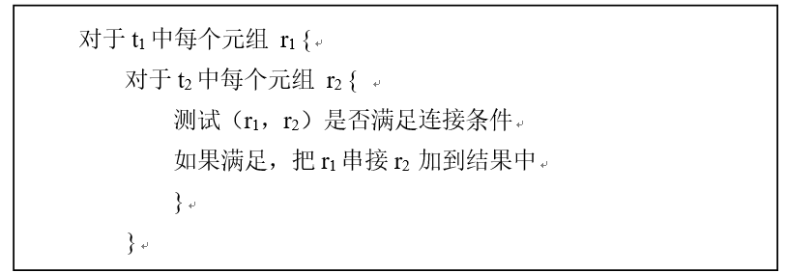

Slide 31
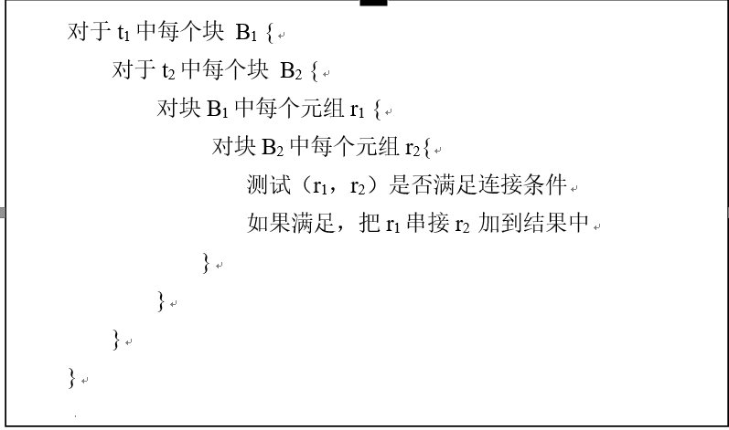

Slide 32
排序-合并连接方法
排序-合并方法(sort-merge join 或merge join)
适合连接的诸表已经排好序的情况
排序－合并连接方法的步骤：
如果连接的表没有排好序，先对examinee表和eeexam表按连接属性eeid排序
取examinee表中第一个eeid，依次扫描eeexam表中具有相同eeid的元组

Slide 33
排序-合并连接方法
排序－合并连接方法的步骤（续）：
当扫描到eeid不相同的第一个eeexam元组时，返回examinee表扫描它的下一个元组，再扫描eeexam表中具有相同eeid的元组，把它们连接起来
重复上述步骤直到examinee 表扫描完

Slide 34
排序-合并连接方法
218811011013
218811011014
218811011025
218811011027
.
.
.
218811011013 0205000002 92
218811011013 0210000001 85
218811011013 0201020001 88
218811011014 0210000001 90
218811011014 0201020001 80
.
.
.
排序-归并连接方法示意图

Slide 35
排序-合并连接方法
examinee表和eeexam表都只要扫描一遍
如果2个表原来无序，执行时间要加上对两个表的排序时间
对于2个大表，先排序后使用sort-merge join方法执行连接，总的时间一般仍会大大减少

Slide 36
索引连接(index join)方法
① 在eeexam表上建立属性eeid的索引，如果原来没有该索引
② 对examinee中每一个元组，由eeid值通过eeexam的索引查找相应的eeexam元组
③ 把这些eeexam元组和examinee元组连接起来
循环执行②③，直到examinee表中的元组处理完为止 。

Slide 37
Hash Join方法
把连接属性作为hash码，用同一个hash函数把R和S中的元组散列到特定的桶中。
散列连接
适用于自然连接和等值连接。

Slide 38
Hash Join方法
划分阶段：
对包含较少元组的表（比如examinee）进行一遍处理；把它的元组按hash函数分散到hash表的桶中。
试探阶段，也称为联接阶段：
对另一个表（比如eeexam）进行一遍处理；把eeexam的元组散列到适当的hash桶中。
把每一个eeexam的元组与桶中所有来自examinee并与之相匹配的元组联接起来。

Slide 39
基于启发式规则的连接操作优化
连接操作的启发式规则：
1. 如果两个表都已经按照联接属性排序：选用排序-合并方法。
2. 如果一个表在联接属性上有索引：选用索引联接方法。
3. 如果上面两个规则都不适用，其中一个表较小，选用Hash join方法。
4. 可以选用嵌套循环方法，并选择其中较小的表，确切地讲是占用的块数(B)较少的表，作为外表（外循环的表）。

Slide 40
查询优化
查询处理过程及查询优化问题
关系代数表达式的等价变换与优化
实现关系运算的算法与优化
表达式的求值方法与优化
基于代价的定量优化

Slide 41
表达式的求值方法
实体化计算方法
以适当的顺序每次执行表达式里的一个关系运算，每次计算的结果都被保存(实体化)到一个临时关系中以备后面的运算使用。
流水线计算方法
将表达式中的多个关系运算组合成一个操作流水线来实现，即将一个运算的结果作为输入直接传送到下一个运算。
优化：识别哪些运算可用流水线方法执行就采用它

Slide 42
当采用实体化方式时，查询处理从表达式的最底层运算开始往上逐个执行。图9.6给出的例子中，从最底层运算department表上的选择运算开始处理。最底层运算的输入通常是数据库中的关系。可以用上节的阐述的操作处理算法来执行这些运算，并将结果存储到临时关系中。在上一层，运算的输入要么是临时关系，要么是来自数据库的关系。比如图9.7给出的例子中联接运算的输入是examiner关系及在department关系进行选择所建立的临时关系。进行该联接运算，建立另一个临时关系。通过重复类似过程，直至计算树根的运算，从而得到关系代数表达式的最终查询结果。

Slide 43
通过减少査询执行中产生的临时关系数，可以提高査询执行的效率。这可通过将多个关系操作组成流水线来实现，其中一个运算操作的中间结果直接传送到流水线的下一个运算操作，这种方式叫做流水线计算。
使用流水线方式有两个好处：
能消除读和写临时关系的代价。
如果一个查询执行计划的根操作符及其输入能合并到流水线中，则每当该运算产生一个结果元组时，可以立即把此结果元组显示给用户。否则，如果结果集很大，生成完整查询结果再传送给用户的话，响应时间会很长。

Slide 44
查询优化
查询处理过程及查询优化问题
关系代数表达式的等价变换与优化
实现关系运算的算法与优化
表达式的求值方法与优化
基于代价的定量优化

Slide 45
查询优化器利用存储在DBMS的系统目录中的统计信息来估计查询执行计划的花费。
在集中式系统中磁盘存取花费是查询执行计划花费的合理度量；在局域网环境，需综合考虑传输代价和局部代价；在广域网环境，以传输代价为主。

Slide 46
数据库特征参数
每个关系表（比如t）中的元组数目：n_{t}；
每个关系表（比如t）元组所占用的磁盘块数目：b_{t}；
每个关系表（比如t）中一个元组的宽度：s_{t}；
每个关系表（比如t）的块因子：f_{t}，即一个磁盘块中能容纳的关系表t的元组数目；
每个关系表中各个属性（比如属性A）所具有的不同值的数目：V(A,r) ，若A为关系t的候选键，则V(A,t)=n_{t}。
关系t的属性A的选择基数：C(A,t)，给定关系t及其属性A，假定至少有一个元组满足等值条件，那么C (A,t)表示在属性A上满足某个等值条件的平均元组数。
若A为t的候选键，则C(A,t)=1；
若A为非候选键属性，通常假定V(A,t)个不同的值在多个元组中平均分布，即C(A,t)=(n_{t}/V(A,t))来估计关系操作的结果元组数。
索引i的层数：HT_{i}，即索引i的高度。

Slide 47
统计信息的维护与使用
利用这些统计信息来估计实现各种关系代数运算的算法花费。
这里提到的统计信息是经过简化的，实际系统的查询优化器通常包含更多的统计信息。

Slide 48
在关系代数表达式的查询优化中，不正确的叙述是 [ ]
A．尽可能早地执行联接
B．尽可能早地执行选择
C．尽可能早地执行投影
D．把笛卡尔积和随后的选择合并成联接运算

Slide 49
1、等式π_{L}（σ_{F}（E））=σ_{F}（π_{L}（E））成立的条件是___________。
2、等式π_{L1}（π_{L2}（E））=π_{L1}（E）成立的条件是___________。
3、等式σ_{F}（E₁×E₂）= E₁×σ_{F}（E₂）成立的条件是___________。
4、等式σ_{F}（E₁⋈E₂）= σ_{F}（E₁）⋈σ_{F}（E₂）成立的条件是___________。

